Slide 1
Dječji časopisi- 2. razred
Ankica Blažinović- kljajo, prof., dipl. knjižn. savjetnica

Slide 2
Ishodi učenja
Definirati što je dječji časopis
Prepoznati dječje časopise prema identifikaciji glavnih dijelova
Objasniti glavne dijelove časopisa
Imenovati dječje časopise u školskoj knjižnici
Razlikovati dječje časopise od dnevnog tiska i knjiga

Slide 3
Što su dječji časopisi?
Časopisi koji su sadržajem namijenjeni i prilagođeni dječjem uzastu
Poučno-zabavnog karaktera (dječji radovi, stripovi, križaljke,mozgalice, pjesme, priče, basne, bajke)
Izlaze jednom mjesečno

Slide 4
Časopisi koje možete pronaći u školskoj knjižnici

Slide 5
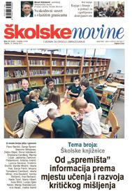
Novine- dnevni tisak
Što čitaju vaši roditelji?
U čemu se razlikuju novine od dječjih časopisa? (veličini, vrsti papira, sadržaju)
Koliko često izlaze novine?
(svaki dan- dnevno)

Slide 6
Razlike između dječjeg časopisa-novina-knjige
DJEČJI ČASOPISI
Serijska publikacija, bez unaprijed utvrđena kraja izlaženja.
Najčešće izlaze jednom mjesečno.
Zabavno-poučnog karaktera.
Sadrži natječaje na koje se mogu prijaviti djeca.

Slide 7
Razlike između dječjeg časopisa-novina-knjige
Knjiga
Objavljuje je nakladnička kuća kad ju pisac napiše.
Tiska se ponovno ako se rasproda u knjižarama.

Slide 8
Razlike između dječjeg časopisa-novina-knjige
NOVINE
Izlaze svaki dan.
Objavljuju najnovije današnje vijesti iz Hrvatske, svijeta, sporta, kulture, zabave i života ljudi.
Najjeftinije su i imaju digitalnu oblik u otvorenom pristupu

Slide 9
Dijelovi časopisa
NASLOVNICA
- naziv/ime časopisa (Modra lasta)
-podnaslov (Pri interaktivni časopis za mlade)
- broj, mjesto i godina izlaska, cijena (Broj 1/rujan 2019.//19 kn)

Slide 10
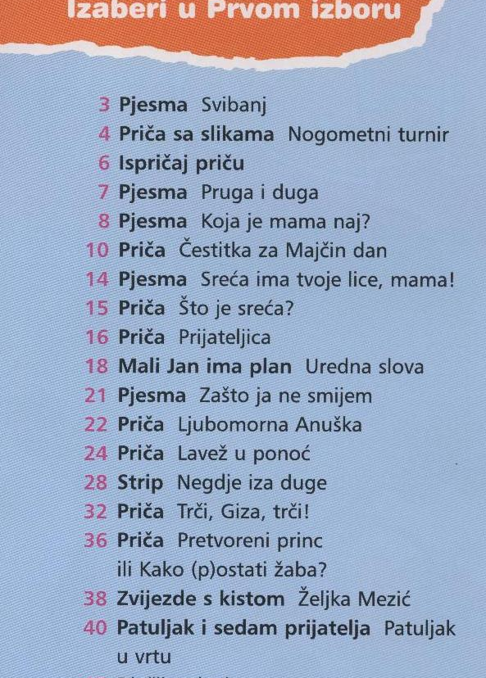
SADRŽAJ I RUBRIKA
SADRŽAJ
Služi za lakše snalaženje u dječjem časopisu
RUBRIKA
Rubrike su stalna mjesta ili teme u časopisu čiji se sadržaj svaki put mijenja. (npr. strip-uvijek je na toj stranici strip, ali uvijek novi)
Svaki časopis ima više rubrika unutar kojih se pojavljuje različiti članak, strip, priča.

Slide 11
Ponovimo naučeno
Naslovnica – prva stranica dječjeg časopisa
Obilježja naslovnice
Sadržaj/kazalo – otkriva što se nalazi na kojoj stranici
Rubrika – stalni dio časopisa, uvijek ima isti naziv, mijenja se samo sadržaj

Slide 12
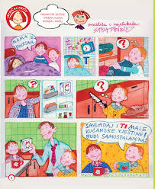
Uživajte u čitanju časopisa!
Naučit ćete nešto novo i zabaviti se.

